Slide 2
课程目录
第一章：html5简介
第二章：结构化标签
第三章：增强型form表单
第四章：媒体查询与响应式布局
第五章：多媒体标签video&audio
第六章：拖放Drag 和 Drop
第七章：离线存储
第八章：canvas标签
第九章：SVG绘图
第十章：地理定位API
Notes:
标签主要是HTML5所特有的功能

Slide 3

第一章：html5简介
1.什么是html5？
官方概念：HTML5草案的前身名为Web Applications 1.0，是HTML4的更新加强版本。它增加了新的标签和属性，强化了网页的标准、语义化、图像表达能力和交互效果。
广义概念：HTML5代表浏览器端技术的一个发展阶段。在这个阶段，浏览器呈现技术得到了一个飞跃发展和广泛支持，这些技术包括：HTML5，DOM3，CSS3，JS API，SVG，WebGL（3D）等
HTML5 ≈ HTML5+CSS3+JS+API
目的是能够减少互联网富应用（RIA)对Flash、Silverlight、JavaFX等的依赖，并且提供更多能有效增强网络应用的API

Slide 4
第一章：html5简介
2.html5时间表

Slide 5
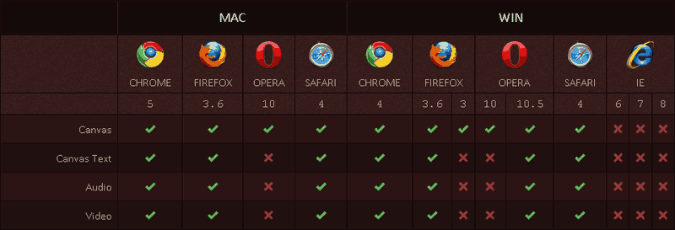
第一章：html5简介
3.html5浏览器兼容性

Slide 6

第一章：html5简介
注：IE9以后才开始正式支持html5

Slide 7
第一章：html5简介
4.html5新特性
结构化标签
离线存储
语义标签
增强型form表单
多媒体标签 video & audio
媒体查询 响应式布局
drag & drop 拖动
离线存储
canvas画布标签
地理定位API
增强型form表单
canvas标签
Video&Audio
拖动
媒体查询
地理定位API

Slide 8
课程目录
第一章：html5简介
第二章：结构化标签
第三章：增强型form表单
第四章：媒体查询与响应式布局
第五章：多媒体标签video&audio
第六章：拖放Drag 和 Drop
第七章：离线存储
第八章：canvas标签
第九章：SVG绘图
第十章：地理定位API
Notes:
标签主要是HTML5所特有的功能

Slide 9
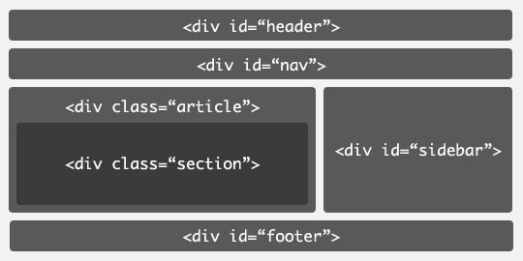
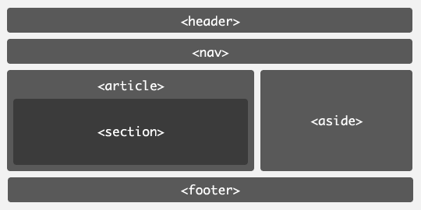
第二章：语义化标签
div+css布局方式
html布局方式
1、方便浏览器处理和识别，提升了网页的质量和语义。 2、减少了大量无意义的div标签，增强代码的可读性。

Slide 10
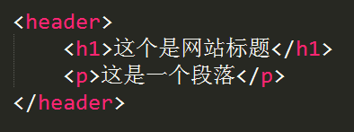
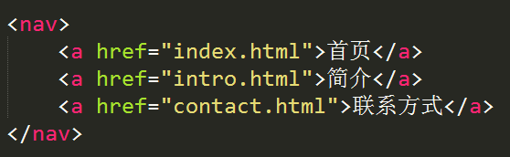
第二章：语义化标签
1.<header>标签用于定义文档的页眉（介绍信息）。
2.<nav>标签用于定义导航链接。

Slide 11
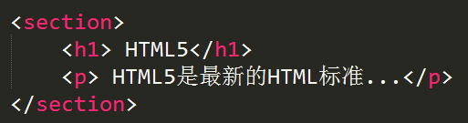
第二章：语义化标签
3.<article>标签用于定义文章或网页中的主要内容。
4.<section>定义文档的节（section、区段）比如章节、页眉、页脚或文档中的其他部分。

Slide 12
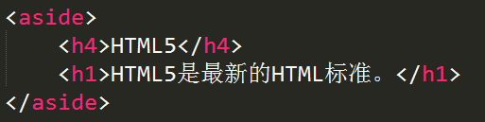
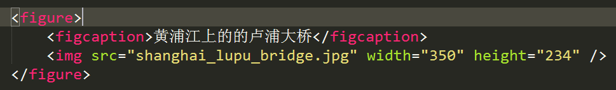
第二章：语义化标签
5.<aside>定义article以外的内容，aside的内容可用作文章的侧边栏
6.<figure>用于对元素进行组合，使用figcaption元素为元素组添加标题

Slide 13
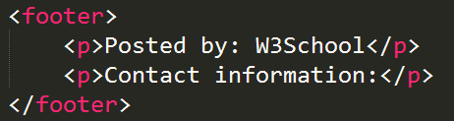
第二章：语义化标签
7.<footer>定义section或文档的页脚

Slide 14
课程目录
第一章：html5简介
第二章：结构化标签
第三章：增强型form表单
第四章：媒体查询与响应式布局
第五章：多媒体标签video&audio
第六章：拖放Drag 和 Drop
第七章：离线存储
第八章：canvas标签
第九章：SVG绘图
第十章：地理定位API
Notes:
标签主要是HTML5所特有的功能

Slide 15
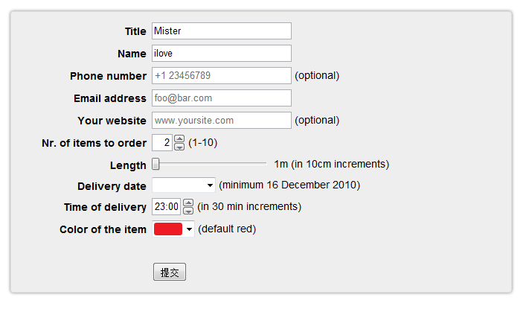
第三章：增强型form表单

Slide 16
第三章：增强型form表单
Input表单的type新属性值
type="email" | 限制用户输入必须为Email类型
type="url" | 限制用户输入必须为URL类型
type="date" | 限制用户输入必须为日期类型
type="time" | 限制用户输入必须为时间类型
type="month" | 限制用户输入必须为月类型
type="week" | 限制用户输入必须为周类型
type="number" | 限制用户输入必须为数字类型
type="range" | 产生一个滑动条的表单
type="search" | 产生一个搜索意义的表单
type="color" | 生成一个颜色选择表单

Slide 17
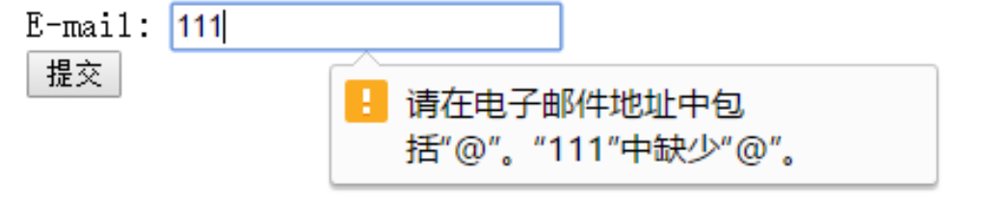
第三章：增强型form表单
1.email
email 类型用于应该包含 e-mail 地址的输入域。在提交表单时，会自动验证 email 域的值。
example：<input type="email" name="user_email" />

Slide 18
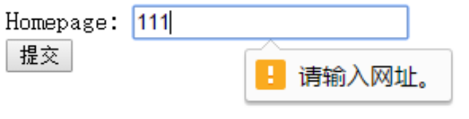
第三章：增强型form表单
2.url
url 类型用于应该包含 URL 地址的输入域。在提交表单时，会自动验证 url 域的值。
example: <input type="url" name="user_url" />

Slide 19
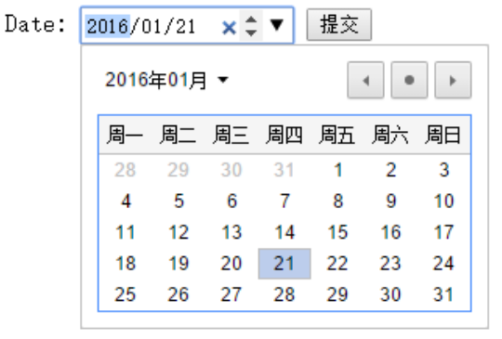
第三章：增强型form表单
3.日期选择
date - 选取日、月、年
month - 选取月、年
week - 选取周和年
time - 选取时间（小时和分钟）
datetime - 选取时间、日、月、年（UTC 时间）
datetime-local - 选取时间、日、月、年（本地时间）
example:
Date:<input type="date" name="user_date" />
Month:<input type="month" name="user_date" />
Week:<input type="week" name="user_date" />
Time:<input type="time" name="user_date" />
Date and time:<input type="datetime" name="user_date" />
Date and time local:<input type="datetime-local" name="user_date" />

Slide 20
第三章：增强型form表单
4.number
number 类型用于应该包含数值的输入域。
example:
<input type="number" name="points" min="0" max="10" step="3" value="6" />
属性 | 值 | 描述
max | number | 规定允许的最大值
min | number | 规定允许的最小值
step | number | 规定合法的数字间隔（如果 step="3"，则合法的数是 -3,0,3,6 等）
value | number | 规定默认值

Slide 21
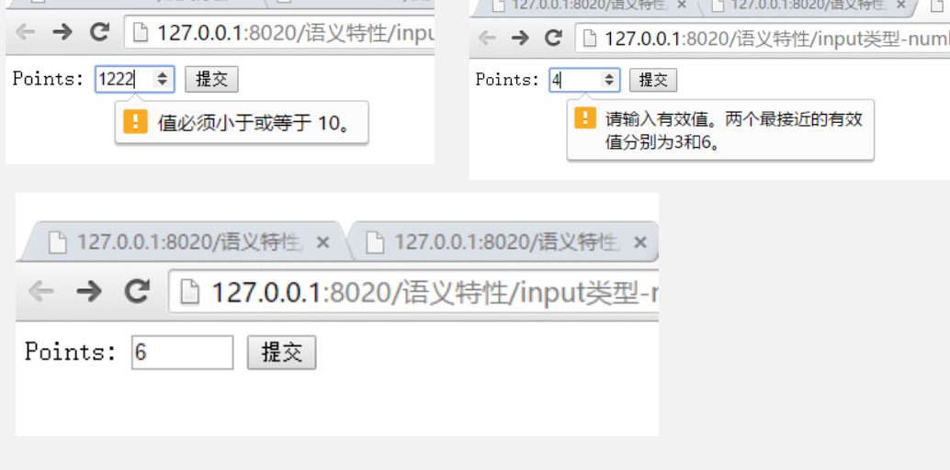
第三章：增强型form表单

Slide 22
第三章：增强型form表单
5.range
range 类型用于应该包含一定范围内数字值的输入域,range 类型显示为滑动条。
example:<input type="range" name="points" min="1" max="10" />
属性 | 值 | 描述
max | number | 规定允许的最大值
min | number | 规定允许的最小值
step | number | 规定合法的数字间隔（如果 step="3"，则合法的数是 -3,0,3,6 等）
value | number | 规定默认值

Slide 23
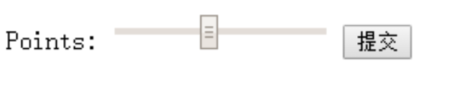
第三章：增强型form表单

Slide 24
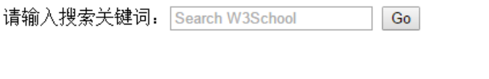
第三章：增强型form表单
6.search
search 类型用于搜索域，比如站点搜索或 Google 搜索,search 域显示为常规的文本域。
example:
<input type="search" name="user_search" placeholder="Search W3School" />

Slide 25
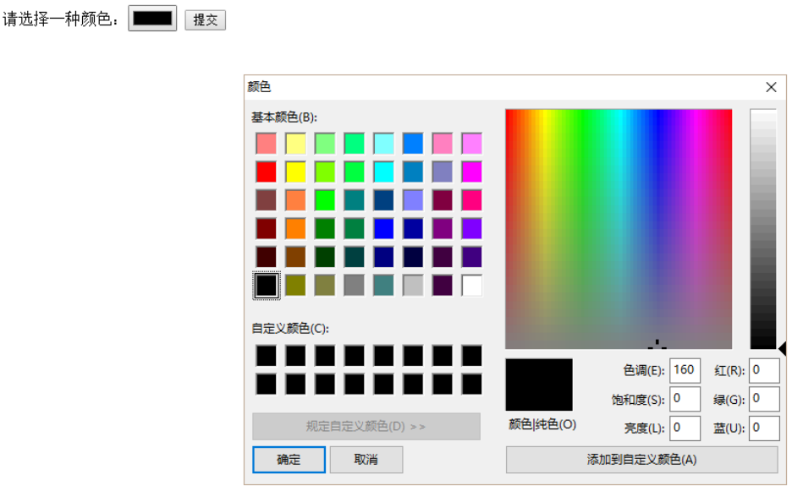
第三章：增强型form表单
7.color
color类型用于颜色拾取。
example:<input type="color" name="color1" />

Slide 26
课程目录
第一章：html5简介
第二章：结构化标签
第三章：增强型form表单
第四章：媒体查询与响应式布局
第五章：多媒体标签video&audio
第六章：拖放Drag 和 Drop
第七章：离线存储
第八章：canvas标签
第九章：SVG绘图
第十章：地理定位API
Notes:
标签主要是HTML5所特有的功能

Slide 27
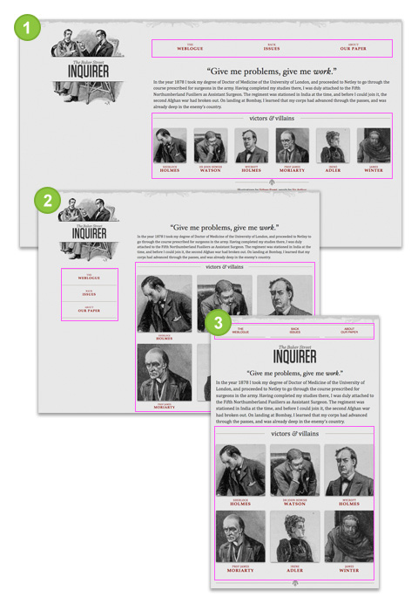
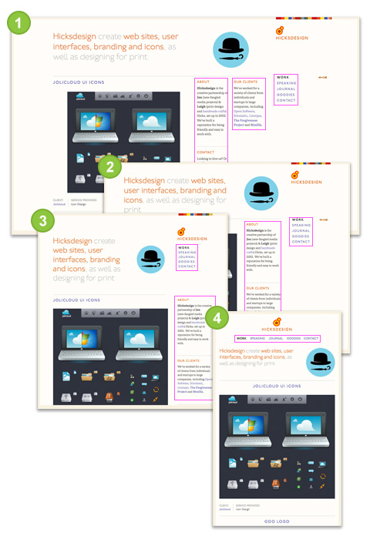
第四章：媒体查询与响应式布局
现在屏幕分辨率的范围很大，从 320px (iPhone) 到 2560px (大型显示器)，甚至更大。用户也不只是使用台式电脑访问web站点了，他使用手机、笔记本电脑、平板电脑。所以传统的设置网站宽度为固定值，已经不能满足需要了。web设计需要适应这种新要求，页面布局需要能够根据访问设备的不同分辨率自动进行调整。使用html5和CSS3 Media Queries完成跨浏览器的响应式设计。

Slide 28
第四章：媒体查询与响应式布局
1.<meta>标签设置
<meta name="viewport" content="width=device-width, initial-scale=1.0, maximum-scale=1.0, user-scalable=no">
viewport 指的是浏览器窗口
width = device-width：宽度等于当前设备的宽度
initial-scale：初始的缩放比例（默认设置为1.0）
minimum-scale：允许用户缩放到的最小比例（默认设置为1.0）
maximum-scale：允许用户缩放到的最大比例（默认设置为1.0）
user-scalable：用户是否可以手动缩放（默认设置为no，因为我们不希望用户放大缩小页面）
这样的设置是为了兼容移动设备的展示效果。

Slide 29
第四章：媒体查询与响应式布局
2.加载兼容文件JS
<!--[if lt IE 9]>
<script src="../js/html5shiv.js"></script>
<script src="../js/respond.min.js"></script>
<![endif]-->
因为IE8既不支持HTML5也不支持CSS3 Media，所以我们需要加载以上两个JS文件，来保证我们的代码实现兼容效果
media 不能写在style标签里，必须放在外部文件里
js兼容文件必须放在css文件后

Slide 30
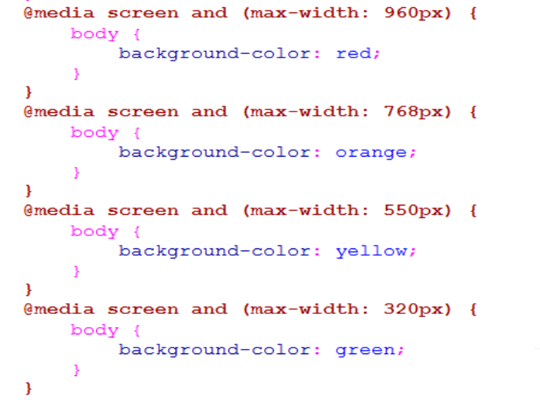
第四章：媒体查询与响应式布局
3.媒体查询实现响应式效果

Slide 31
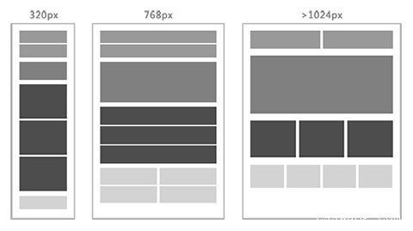
第四章：媒体查询与响应式布局
4.响应式布局实践

Slide 32
课程目录
第一章：html5简介
第二章：结构化标签
第三章：增强型form表单
第四章：媒体查询与响应式布局
第五章：多媒体标签video&audio
第六章：拖放Drag 和 Drop
第七章：离线存储
第八章：canvas标签
第九章：SVG绘图
第十章：地理定位API
Notes:
标签主要是HTML5所特有的功能

Slide 33


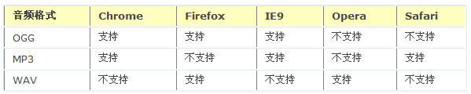
第五章：video & audio
1.音频和视频
本部分主要探讨HTML5中音频和视频元素，通过这两个原生的媒体元素向HTML页面中嵌入音频和视频

Slide 34
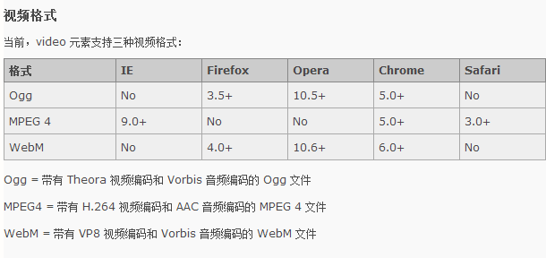
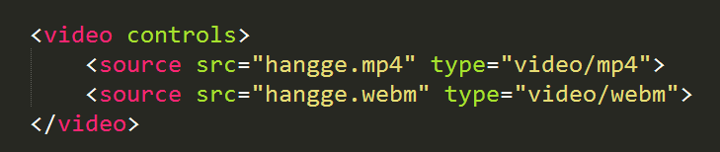
第五章：video & audio
iOS ：支持MP3，AAC格式 ，和MP4
Android ：支持AAC和MP3

Slide 35
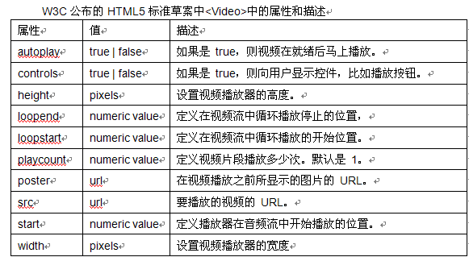
第五章：video & audio

Slide 36
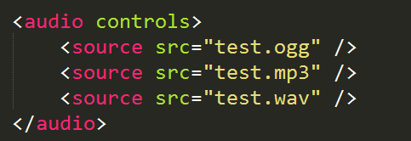
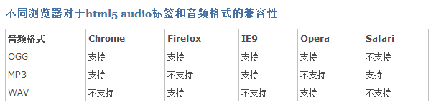
第五章：video & audio
iOS ：支持MP3，AAC格式 ，和MP4
Android ：支持AAC和MP3

Slide 37
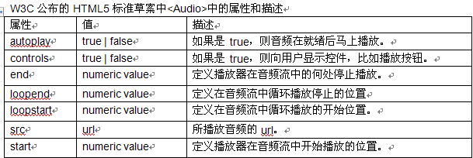
第五章：video & audio

Slide 38
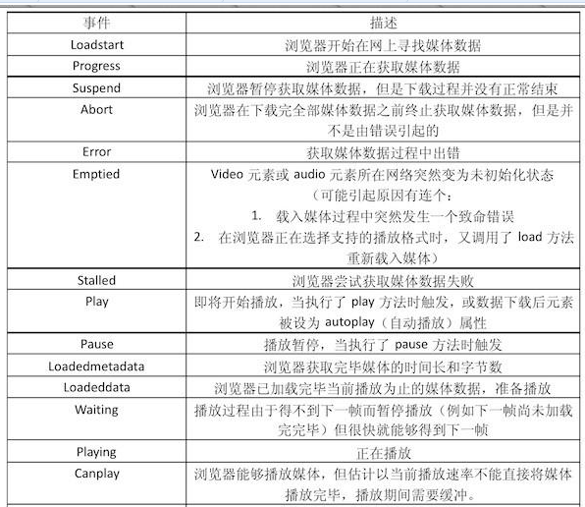
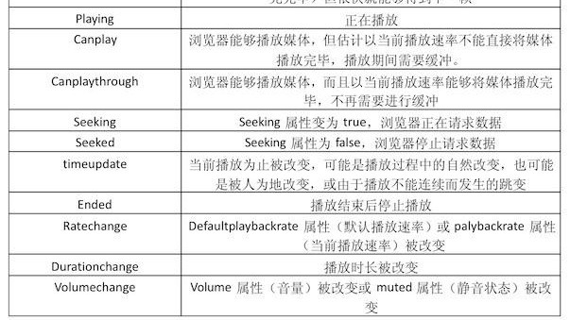
第五章：video & audio

Slide 39

第五章：video & audio
简单音乐播放器的制作

Slide 40
课程目录
第一章：html5简介
第二章：结构化标签
第三章：增强型form表单
第四章：媒体查询与响应式布局
第五章：多媒体标签video&audio
第六章：拖放Drag 和 Drop
第七章：离线存储
第八章：canvas标签
第九章：SVG绘图
第十章：地理定位API
Notes:
标签主要是HTML5所特有的功能

Slide 41

第六章、拖放Drag 和 Drop
拖放操作

Slide 42
第六章、拖放Drag 和 Drop
1.拖放简介
拖放是一种常见的特性，即抓取对象以后拖到另一个位置。在 HTML5 中，拖放是标准的一部分，任何元素都能够拖放。
Internet Explorer 9、Firefox、Opera 12、Chrome 以及 Safari 5 支持拖放。
图像和某些文本默认可以进行拖动

Slide 43
第六章、拖放Drag 和 Drop
2.设置draggable 属性
注意：在大多数浏览器中，a元素和img元素默认就是可以拖放的，但是为了保险起见，最好还是加上draggable属性。

Slide 44
第六章、拖放Drag 和 Drop
3.事件
ondragstart：当拖拽元素开始被拖拽的时候触发的事件，此事件作用在被拖曳元素上
ondragenter：当拖曳元素进入目标元素的时候触发的事件，此事件作用在目标元素上
ondragover：拖拽元素在目标元素上移动的时候触发的事件，此事件作用在目标元素上
ondrop：被拖拽的元素在目标元素上同时鼠标放开触发的事件，此事件作用在目标元素上
ondragend：当拖拽完成后触发的事件，此事件作用在被拖曳元素上
注意：在ondragover中一定要执行preventDefault()，否则ondrop事件不会被触发

Slide 45
第六章、拖放Drag 和 Drop
4. dataTransfer对象
拖动过程中，回调函数接受的事件参数，有一个dataTransfer属性。它指向一个对象，包含了与拖动相关的各种信息。
event.dataTransfer.setData(‘text’, ‘Hello World!’);
上面代码在拖动开始时，在dataTransfer对象上储存一条文本信息，内容为“Hello World”。当拖放结束时，可以用getData方法取出这条信息。

Slide 46
第六章、拖放Drag 和 Drop
5. dataTransfer属性
dropEffect:拖放的操作类型，决定了浏览器如何显示鼠标形状，可能的值为copy、move、link和none。
effectAllowed:指定所允许的操作，可能的值为copy、move、link、copyLink、copyMove、linkMove、all、none和uninitialized（默认值，等同于all，即允许一切操作）。
files:包含一个FileList对象，表示拖放所涉及的文件，主要用于处理从文件系统拖入浏览器的文件。
types:储存在DataTransfer对象的数据的类型。

Slide 47
第六章、拖放Drag 和 Drop
5. dataTransfer方法
setData(format, data):在dataTransfer对象上储存数据。第一个参数format用来指定储存的数据类型，比如text、url、text/html等。
getData(format):从dataTransfer对象取出数据。
clearData(format):清除dataTransfer对象所储存的数据。如果指定了format参数，则只清除该格式的数据，否则清除所有数
setDragImage(imgElement, x, y):指定拖动过程中显示的图像。默认情况下，许多浏览器显示一个被拖动元素的半透明版本。参数imgElement必须是一个图像元素，而不是指向图像的路径，参数x和y表示图像相对于鼠标的位置。

Slide 48
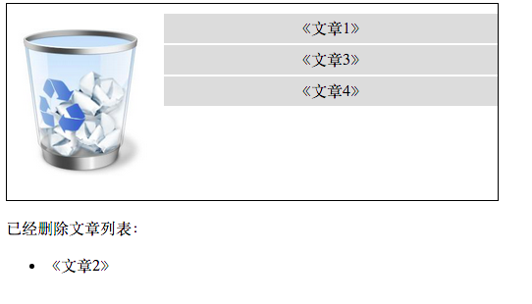
第六章、拖放Drag 和 Drop
6.删除文章进入垃圾桶

Slide 49
课程目录
第一章：html5简介
第二章：结构化标签
第三章：增强型form表单
第四章：媒体查询与响应式布局
第五章：多媒体标签video&audio
第六章：拖放Drag 和 Drop
第七章：离线存储
第八章：canvas标签
第九章：SVG绘图
第十章：地理定位API
Notes:
标签主要是HTML5所特有的功能

Slide 50
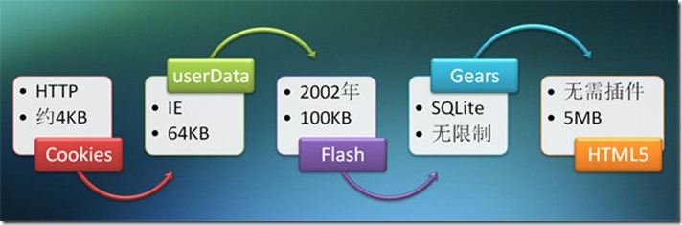
第七章、离线存储
1.HTML5存储的简介
1.浏览器本地存储是一种在浏览器中长久保存数据的方法，可以说为本地数据持久化，在我们刷新页面，或者同域名内页面跳转之后仍然可以将数据保留，对于服务器来说存储的压力小了，对用户来说，会感觉相应速度变快了，提升用户体验。
2.目前可用于浏览器本地存储的方式太过多样。性能、大小、兼容性各不一样

Slide 51
第七章、离线存储
HTML5以前本地存储解决方案：
cookie 最常用的方式，各大浏览器都支持，不但前端可操作cookie，后端程序也可以方便的读写cookie。但是cookie 能存储的数据有限，一般每个域可以保存的50个cookie。一个cookie最多可以存放4k数据，cookie随着每次http请求头信息一起发送给服务器端，增加了网络流量，浪费了网络传输带宽，但如果请求头大小超过了限制，服务器会处理不了。
flash ShareObject 就解决了cookie的这两个弊端，默认存储100k的数据，并且这个数字可以自行设置，最大没有限制的。不过，需要客户端安装flash player插件才行。
Google Gear Google开发的本地存储技术，需要安装组件来使用，浏览器支持的不够好
UserData IE的开发的浏览器本地存储即使。

Slide 52
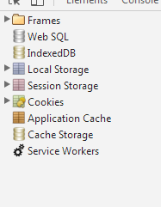
第七章、离线存储
Html5中常见的三种本地存储解决方案：
localStorage 是浏览器同源下存储的，数据可以跨越多个窗口，除非被清除否则会永久被存储。
sessionStorage IE不支持，用于本地存储一个会话中的数据，这些数据只有在同一个会话中的页面才能访问，当会话结束后，数据也就会被随之销毁，不是一种持久化的本地存储，是一个会话级别的存储，类似于服务器端的session存储。
IndexedDB是为了能够在客户端存储大量的结构化数据，并且使用索引高效检索的API。
注：使用频繁的有cookie、local Storage 、Session Storage、IndexedDB等方式

Slide 53
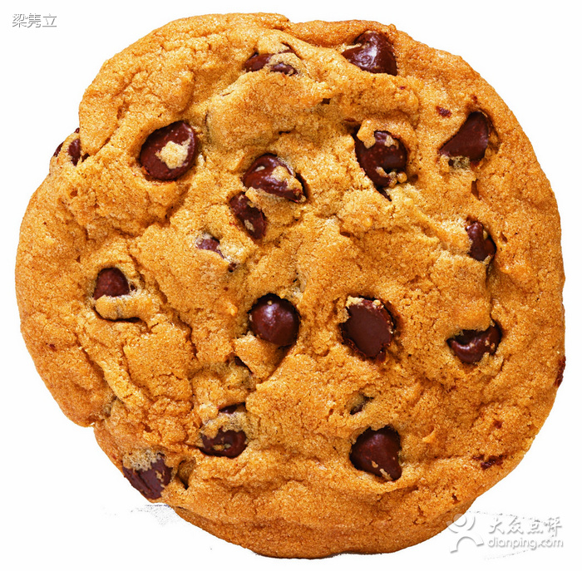

第七章、离线存储
2.cookie的使用方式
+
cookie 可以记录例如购物网站存储用户曾经浏览过的产品列表，或者门户网站记住用户喜欢选择浏览哪类新闻。 在用户允许的情况下，还可以存储用户的登录信息，使得用户在访问网站时不必每次都键入这些信息

Slide 54
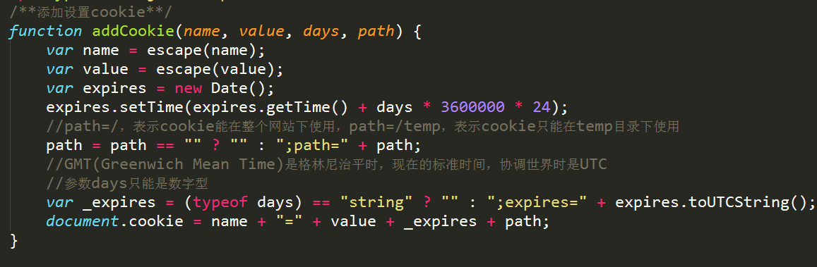
第七章、离线存储
3.写入cookie

Slide 55
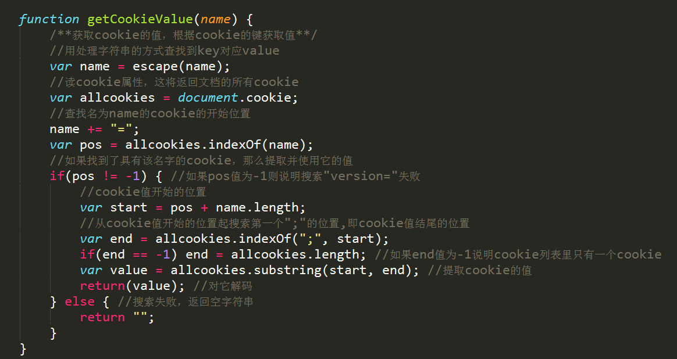
第七章、离线存储
4.读取cookie

Slide 56
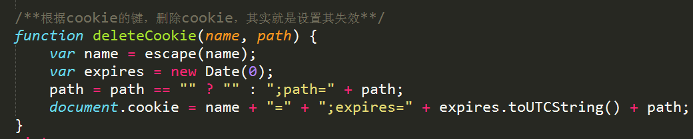
第七章、离线存储
5.删除cookie

Slide 57
第七章、离线存储
6、 localStorage 与sessionStrorage简介
localStorage 与sessionStrorage的概念和cookie相似，区别是它是为了更大容量存储设计的。Cookie的大小是受限的并且每次你请求一个新的页面的时候Cookie都会被发送过去，这样无形中浪费了带宽，另外cookie还需要指定作用域，不可以跨域调用。
localStorage 与sessionStrorage拥有setItem,getItem,removeItem,clear等方法，不像cookie需要前端开发者自己封装setCookie，getCookie
cookie的作用是与服务器进行交互，作为HTTP规范的一部分而存在 ，而localStorage 与sessionStrorage仅仅是为了在本地“存储”数据而生

Slide 58
第七章、离线存储
8.localStorage 与sessionStrorage优缺点
localStorage的优势
1、localStorage拓展了cookie的4K限制
2、localStorage会可以将第一次请求的数据直接存储到本地，这个相当于一个5M大小的针对于前端页面的数据库，相比于cookie可以节约带宽，但是这个却是只有在高版本的浏览器中才支持的
localStorage的缺点
1、浏览器的大小不统一，并且在IE8以上的IE版本才支持localStorage这个属性
2、目前所有的浏览器中都会把localStorage的值类型限定为string类型，这个在对我们日常比较常见的JSON对象类型需要一些转换
3、localStorage在浏览器的隐私模式下面是不可读取的
4、localStorage本质上是对字符串的读取，如果存储内容多的话会消耗内存空间，会导致页面变卡
5、localStorage不能被爬虫抓取到
6、localStorage与sessionStorage的唯一一点区别就是localStorage属于永久性存储，而sessionStorage属于当会话结束的时候，sessionStorage中的键值对会被清空

Slide 59
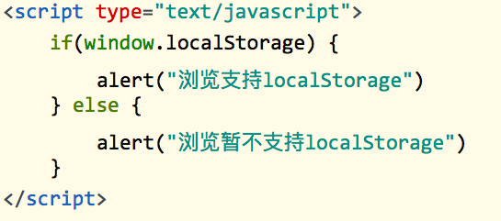
第七章、离线存储
9.localStorage 与sessionStrorage浏览器支持

Slide 60
第七章、离线存储
10. setItem存储value
用途：将value存储到key字段 用法：.setItem( key, value) 代码示例：
sessionStorage.setItem(“key”, “value”);
localStorage.setItem("site", “baidu.com");
不但可以用自身的setItem,getItem等方便存取，也可以像普通对象一样用点(.)操作符，及[]的方式进行数据存储

Slide 61
第七章、离线存储
11.removeItem删除key
用途：删除指定key本地存储的值 用法：.removeItem(key) 代码示例：
sessionStorage.removeItem("key"); localStorage.removeItem("site");
不但可以用自身的setItem,getItem等方便存取，也可以像普通对象一样用点(.)操作符，及[]的方式进行数据存储

Slide 62
第七章、离线存储
12.clear清除所有的key/value
用途：清除所有的key/value 用法：.clear() 代码示例：
sessionStorage.clear(); localStorage.clear();

Slide 63
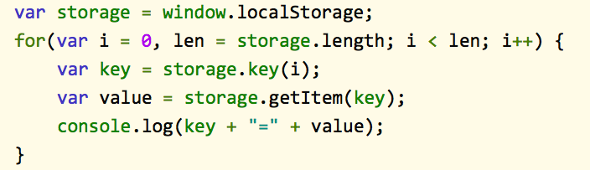
第七章、离线存储
13.遍历
sessionStorage和localStorage提供的key()和length可以方便的实现存储的数据遍历

Slide 64
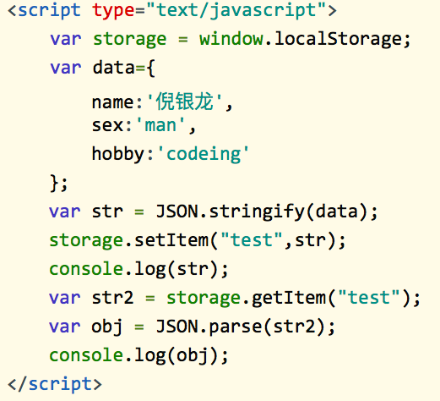
第七章、离线存储
14.注意事项
一般我们会将JSON存入localStorage中，但是在localStorage会自动将localStorage转换成为字符串形式，这个时候我们可以使用JSON.stringify()这个方法，来将JSON转换成为JSON字符串。读取之后要将JSON字符串转换成为JSON对象，使用JSON.parse()方法

Slide 65
第七章、离线存储
14.indexDB
Web SQL曾是HTML5离线数据存储的一种解决方案，它是一个基于SQLite 的离线数据库。但W3C 的 WebDatabase 规范最终选择主推IndexDB，对Web SQL则不再提供维护。
IndexDB是一个NoSQL类型的数据库，可在客户端进行大量结构化数据存储，能使用索引高效率搜索数据进行读写和管理操作。而且它的大多操作都是在异步模式下执行，能够让你使用高效的JavaScript事件驱动模块，减少等待，操作更加流畅。
IndexedDB存储形式为键值对：它可以存储一些复杂的对象，而键可以存储这些对象的属性值，并且可以使用索引对对象的属性进行快速检索。

Slide 66
第七章、离线存储
IndexedDB建立在交互数据库模型的基础上：任何对IndexedDB的操作都发生一个交互操作（transaction，事务），如它提供的索引、表、游标等均与一个transaction关联，它定义了交互的生存时间与结束时抛出的事件，这样能很好的处理web程序在不同的tab窗口中实例的互操作。
IndexedDB的API大多是异步的：你可以向数据库发出操作的“请求”，当操作完成时会产生一个DOM事件，通过事件的类型会知道操作是否成功
IndexedDB使用“请求”机制：操作对象会接收到DOM的success和failure事件，它也有相应的onsuccess和onerror的属性；对象还有readyState、result和errorCode属性来查看当前“请求”的状态，而result属性则根据不同的“请求”返回不同的结果。

Slide 67
第七章、离线存储
IndexedDB 使用DOM事件机制来处理“请求”的结果：DOM事件的type属性提示操作是否成功，target属性指向发生“请求”的对象（大多数情况下是IDBRequest对象）。
IndexedDB工作基本流程：
创建一个交互操作对象
发送操作“请求”
通过监听DOM事件等待操作完成
处理“请求”结果

Slide 68
第七章、离线存储
15.操作流程见代码

Slide 69
课程目录
第一章：html5简介
第二章：结构化标签
第三章：增强型form表单
第四章：媒体查询与响应式布局
第五章：多媒体标签video&audio
第六章：拖放Drag 和 Drop
第七章：离线存储
第八章：canvas标签
第九章：SVG绘图
第十章：地理定位API
Notes:
标签主要是HTML5所特有的功能

Slide 70
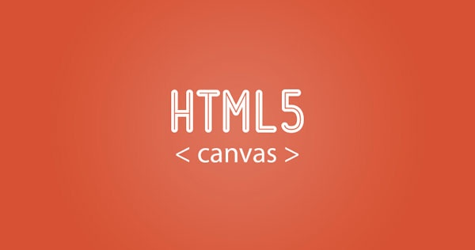
第八章、canvas标签

Slide 71
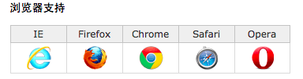
第八章、canvas标签
1.<canvans>简介
<canvans>是html5出现的新标签，像所有的dom对象一样它有自己本身的属性、方法和事件。
canvas只是一个画布，需要利用JavaScript才能绘制图形。
能够在画布中绘制图形、文字、图片等内容。
IE9+, Firefox, Opera, Chrome 以及 Safari 均支持 <canvas> 标签。

Slide 72
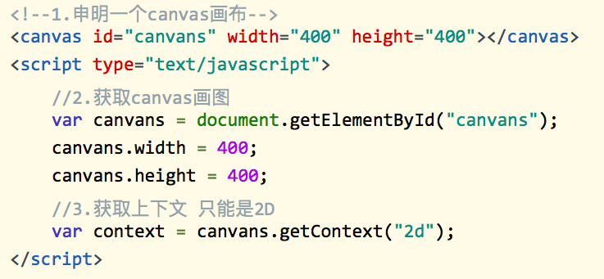
第八章、canvas标签
2.绘图的首要工作——获取绘图上下文

Slide 73
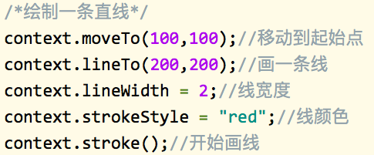

第八章、canvas标签
3.绘制一条直线

Slide 74

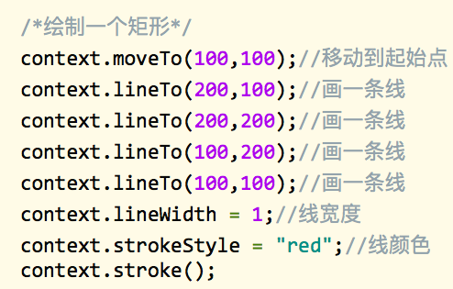
第八章、canvas标签
3.绘制一个矩形

Slide 75
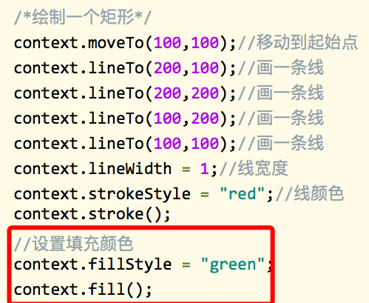
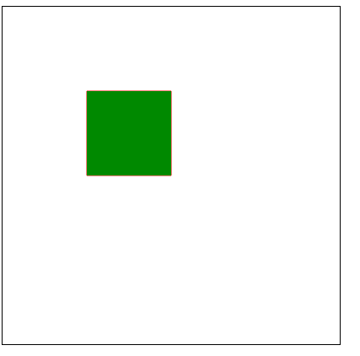
第八章、canvas标签
4.给矩形填充颜色

Slide 76
第八章、canvas标签
5.矩形的快速绘制函数
方法 | 描述
rect() | 创建矩形
fillRect() | 绘制"被填充"的矩形
strokeRect() | 绘制矩形（无填充）
clearRect() | 在给定的矩形内清除指定的像素

Slide 77
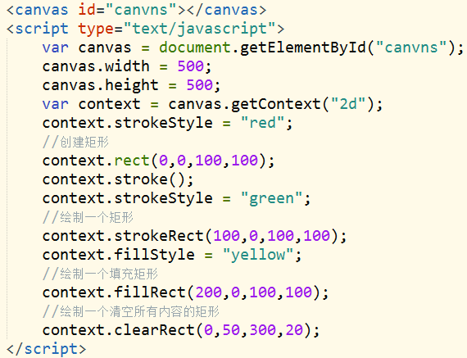

第八章、canvas标签

Slide 78
第八章、canvas标签
6.beginPath()与closePath()
beginPath()起始一条路径，或重置当前路径
closePath()终止一个绘图路径，会主动补全一个未封闭的路径。创建从当前点回到起始点的路径
beginPath()与closePath()并不一定要求成对出现。
fill() 也会主动补全一个未封闭的路径
没有开始于结束路径可能会导致两次绘制的图形链接在一起，不能分开等现象出现。

Slide 79

第八章、canvas标签
7.利用canvas路径方法绘制一个七巧板

Slide 80

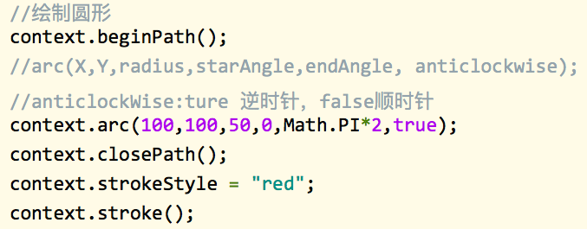
第八章、canvas标签
8.圆弧的绘制

Slide 81
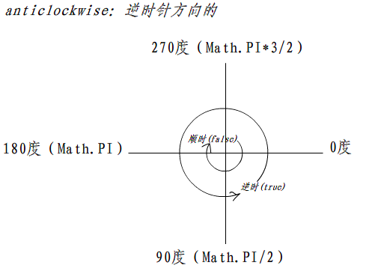
第八章、canvas标签

Slide 82
第八章、canvas标签
9.直线的相应属性
属性 | 描述
lineCap | 设置或返回线条的结束端点样式
lineJoin | 设置或返回两条线相交时，所创建的拐角类型
lineWidth | 设置或返回当前的线条宽度
miterLimit | 设置或返回最大斜接长度

Slide 83

第八章、canvas标签
10.线冒——lineCap
butt:默认属性，不为直线添加线冒
round:为直线添加圆形线冒
square:为直线添加正方形线冒

Slide 84


第八章、canvas标签
11.lineJoin——拐角

Slide 85

第八章、canvas标签
12.miterLimit
miterLimit 属性设置或返回最大斜接长度。斜接长度指的是在两条线交汇处内角和外角之间的距离。
只有当 lineJoin 属性为 "miter" 时，miterLimit 才有效。
边角的角度越小，斜接长度就会越大。为了避免斜接长度过长，我们可以使用 miterLimit 属性。
如果斜接长度超过 miterLimit 的值，边角会以 lineJoin 的 “bevel” 类型来显示

Slide 86
第八章、canvas标签
13.转换操作
方法 | 描述
scale() | 缩放当前绘图至更大或更小
rotate() | 旋转当前绘图
translate() | 重新映射画布上的 (0,0) 位置
transform() | 替换绘图的当前转换矩阵
setTransform() | 将当前转换重置为单位矩阵。然后运行 transform()

Slide 87

第八章、canvas标签
14.scale——缩放

Slide 88


第八章、canvas标签
14.scale——缩放
绘制一个矩形；放大到 200%，再次绘制矩形；放大到 200%，再次绘制矩形；放大到 200%，再次绘制矩形

Slide 89

第八章、canvas标签
15.rotate——旋转

Slide 90


第八章、canvas标签
15.rotate——旋转
注意：旋转只会影响到旋转完成后的绘图。

Slide 91

第八章、canvas标签
16.translate——平移
translate() 方法重新映射画布上的 (0,0) 位置。

Slide 92

第八章、canvas标签
17.transform矩阵变化
transform(a,b,c,d,e,f);

Slide 93
第八章、canvas标签
该变换只会影响 transform() 方法调用之后的绘图。
transform() 允许您缩放、旋转、移动并倾斜当前的环境。
setTransform() 方法把当前的变换矩阵重置为单位矩阵，然后以相同的参数运行 transform()

Slide 94
第八章、canvas标签
18.状态的保存于恢复
方法 | 描述
save() | 保存当前环境的状态
restore() | 返回之前保存过的路径状态和属性
save()：调用该方法，会保存当前context的状态、属性（把他理解成游戏存档）
restore():调用该方法就能恢复到save时候context的状态、属性（游戏回档）

Slide 95

第八章、canvas标签
19.利用以上知识绘制一个五角星

Slide 96

第八章、canvas标签
五角星的绘制原理

Slide 97
第八章、canvas标签
20渐变色
方法 | 描述
createLinearGradient() | 创建线性渐变（用在画布内容上）
createRadialGradient() | 创建放射状/环形的渐变（用在画布内容上）
addColorStop() | 规定渐变对象中的颜色和停止位置

Slide 98
第八章、canvas标签
线性渐变：var lg= context.createLinearGradient(xStart,yStart,xEnd,yEnd)
线性渐变颜色：lg.addColorStop(offset,color)
xstart:渐变开始点x坐标
ystart:渐变开始点y坐标
xEnd:渐变结束点x坐标
yEnd:渐变结束点y坐标
offset:设定的颜色离渐变结束点的偏移量(0~1)
color:绘制时要使用的颜色

Slide 99


第八章、canvas标签

Slide 100
第八章、canvas标签
径向渐变 var rg=context.createRadialGradient(xStart,yStart,radiusStart,xEnd,yEnd,radiusEnd)
径向渐变 rg.addColorStop(offset,color)
xStart:发散开始圆心x坐标
yStart:发散开始圆心y坐标
radiusStart:发散开始圆的半径
xEnd:发散结束圆心的x坐标
yEnd:发散结束圆心的y坐标
radiusEnd:发散结束圆的半径
offset:设定的颜色离渐变结束点的偏移量(0~1)
color:绘制时要使用的颜色

Slide 101


第八章、canvas标签

Slide 102


第八章、canvas标签

Slide 103
第八章、canvas标签
21.添加阴影效果
属性 | 描述
shadowColor | 设置或返回用于阴影的颜色
shadowBlur | 设置或返回用于阴影的模糊级别
shadowOffsetX | 设置或返回阴影距形状的水平距离
shadowOffsetY | 设置或返回阴影距形状的垂直距离

Slide 104


第八章、canvas标签
shadowOffsetX :阴影的横向位移量（默认值为0）
shadowOffsetY :阴影的纵向位移量（默认值为0）
shadowColor :阴影的颜色
shadowBlur :阴影的模糊范围（值越大越模糊）

Slide 105
第八章、canvas标签
22.字体相关属性与方法
属性 | 描述
font | 设置或返回文本内容的当前字体属性
textAlign | 设置或返回文本内容的当前对齐方式
textBaseline | 设置或返回在绘制文本时使用的当前文本基线
方法 | 描述
fillText() | 在画布上绘制"被填充的"文本
strokeText() | 在画布上绘制文本（无填充）
measureText() | 返回包含指定文本宽度的对象

Slide 106
第八章、canvas标签
填充文字：context.fillText(text,x,y)
绘制文字轮廓 context.strokeText(text,x,y)
text:要绘制的文字
x:文字起点的x坐标轴
y:文字起点的y坐标轴
context.font:设置字体样式
context.textAlign:水平对齐方式:start、end、right、center
context.textBaseline:垂直对齐方式:top、hanging、middle、alphabetic、ideographic、bottom

Slide 107

第八章、canvas标签

Slide 108


第八章、canvas标签

Slide 109


第八章、canvas标签

Slide 110

第八章、canvas标签

